Slide 1
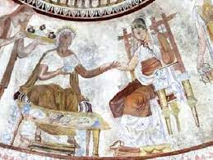
Правописни особености на сродни думи
Древните траки и техните съкровища
Стр28
Учебник, с. 56-57; тетрадка, с. 28

Slide 2
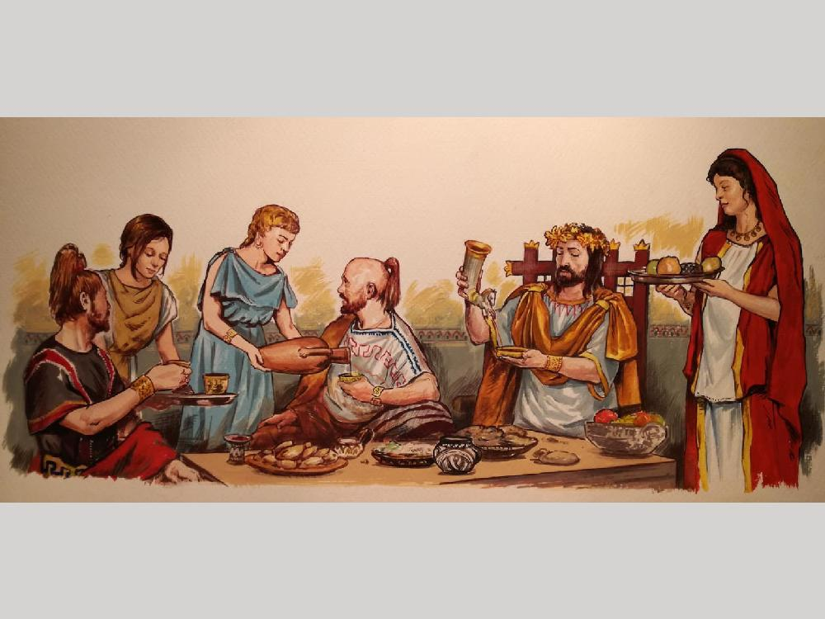

Slide 3
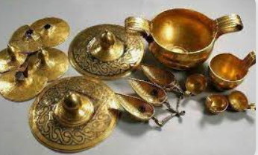
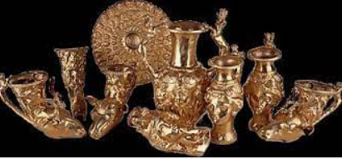
Кои са траките?
Най-древните жители по земите, където сега е България.
Как са живели траките?
Били са разделени на племена. Всяко племе имало няколко рода. Най-известното племе е одриси.
Били земеделци (отглеждали растения – жито, грозде), скотовъдци (отглеждали животни - коне) и занаятчии (изработвали предмети – сребърни и златни, и уреди – оръжия). Били и добри воини и търговци.
Имали царе и палати.
Вярвали в много богове и че животът продължава и след смъртта.
Богатите тракийци погребвали в гробници. Най-известните са в гр. Казанлък и с. Свещари. Там поставяли съкровищата им. Най-прочутите са съкровището от с. Вълчитрън и гр. Панагюрище.
Notes:
Четем надписите под илюстрациите , непознатите думи и текстовете в каретата

Slide 6
Notes:
Минало, тробница, стенопис; империя, знатни, ранг, богове

